Slide 1



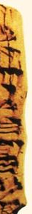
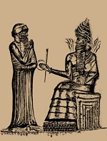

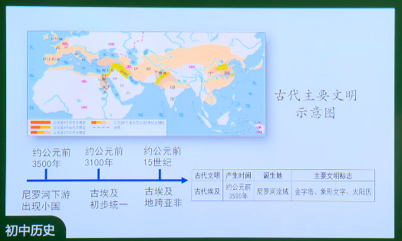
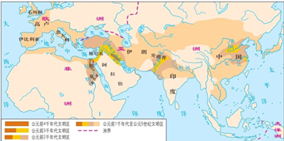
人教版九年级上册
第2课 古代两河流域
第一单元

Slide 2
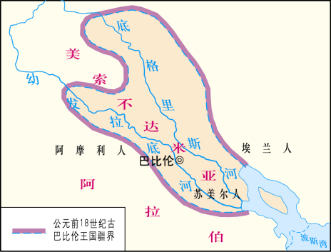
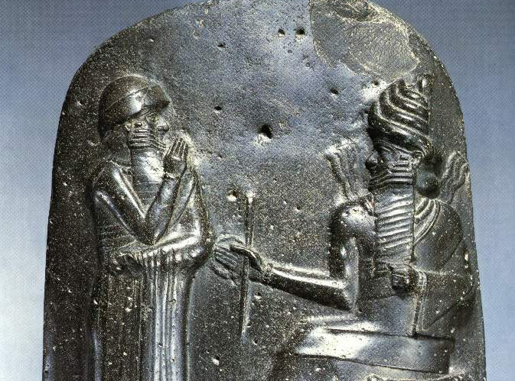
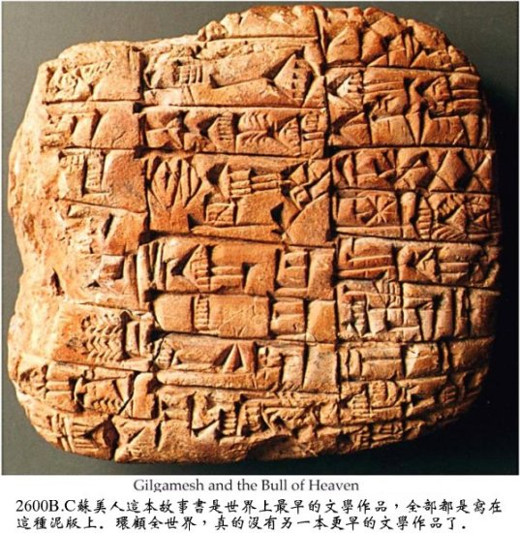
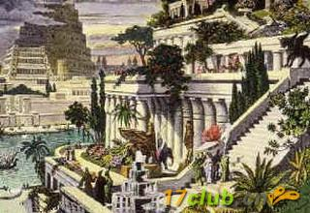
古代两河流域

Slide 3
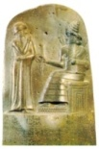
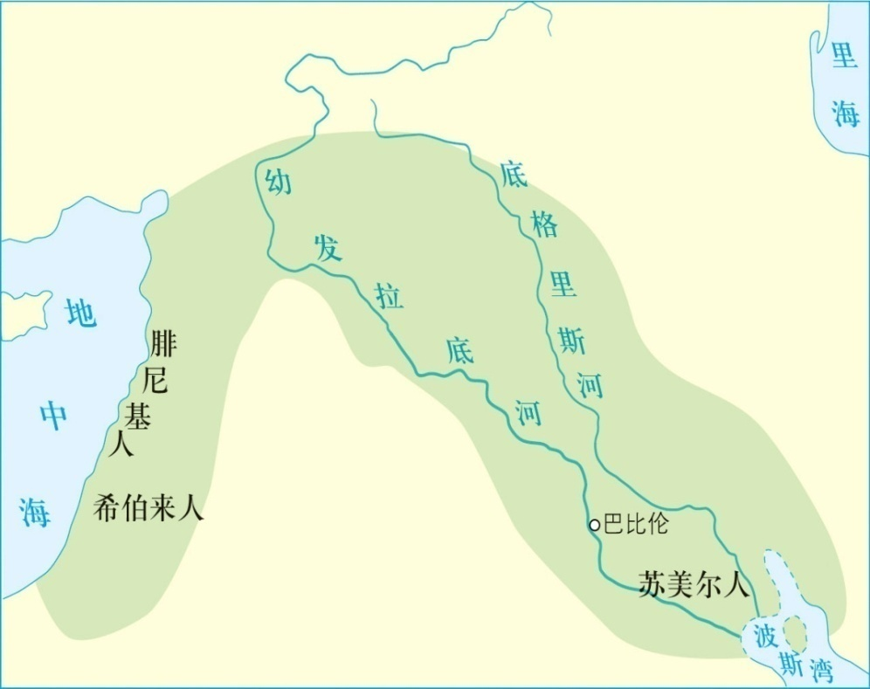
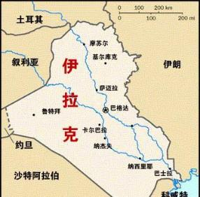
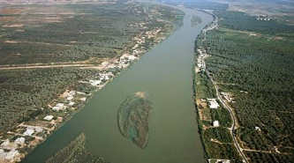
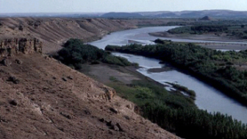
人教版九年级上册
第2课 古代两河流域
第一单元
地理位置
两河及两河流域
两河
新月沃地
指西亚的幼发拉底河与底格里斯河
两河流域
美索不达米亚
又称“美索不达米亚”，意即“两河之间的地方”，大体上是以今天伊拉克首都巴格达为中心的狭长地带。

Slide 4



人教版九年级上册
第2课 古代两河流域
第一单元
地理位置
依据材料思考两河给当地人民带来了什么？
希罗多德说，在美索不达米亚，小麦的收成是播下种子的200倍。普林尼说，一年可收获两次小麦，此后还可以长出优质的饲料，棕榈树繁茂，水果种类众多；至于建筑材料，美索不达米亚有一种可以制成砖的粘土。
——H·G·韦尔斯《世界史纲》
河水定期泛滥提供了充沛的水源和肥沃的土壤，有利于农业生产的发展，进而促进了手工业、商业的发展。古代两河流域文明是西亚最早的文明。

Slide 5
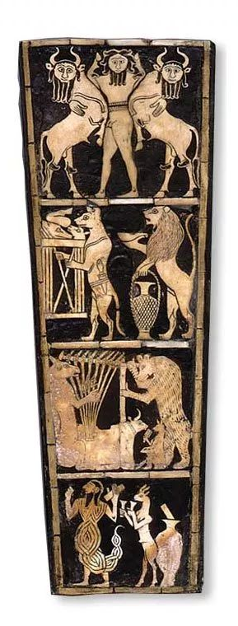
人教版九年级上册
第2课 古代两河流域
第一单元
发展历程
阶段 | 文明 | 政权 | 时间 （公元前）
第一阶段 | 苏美尔 文明 （公元前4000-2006年） | 苏美尔早期王朝 | 2900-2334
 |  | 阿卡德帝国 | 2334-3193
 |  | 古提王国与拉格什第二王朝 | 2193-2120
 |  | 乌尔第三王朝 | 2112-2006
第二阶段 | 巴比伦 文明 （公元前2006-539年） | 伊辛-拉尔萨 | 2006-1763
 |  | 古巴比伦王国 | 1894-1595
 |  | 加喜特王朝 | 1595-1157
 |  | 伊辛第二王朝 | 1157-1025
 |  | 巴比伦第五王朝 | 1025-732
 |  | 亚述帝国 | 732-627
 |  | 新巴比伦王国 | 612-539
两河流域无天然屏障，许多古代民族相继在此登台亮相，古代两河流域文明包含苏美尔、阿卡德、巴比伦、亚述等文明。

Slide 6




两河流域文明进程示意图
汉谟拉比统一两河流域中下游
新巴比伦王国被波斯帝国灭亡
古巴比伦王国被外族灭亡
两河流域出现小国
两河流域初步统一
古埃及被波斯帝国灭亡
中国夏朝建立
中国秦朝建立
约前3500年
约前24世纪
约前2070年
前18世纪
前1595年
前539年
前525年
前221年

Slide 7
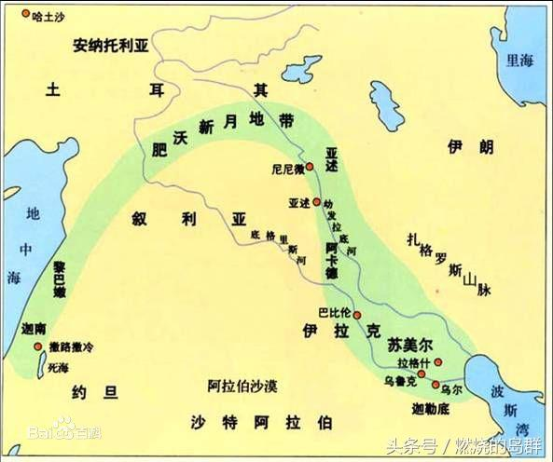
人教版九年级上册
第2课 古代两河流域
第一单元
产生小国
约从公元前3500年起，两河流域南部逐渐产生了一些以城市为中心的小国。

Slide 8
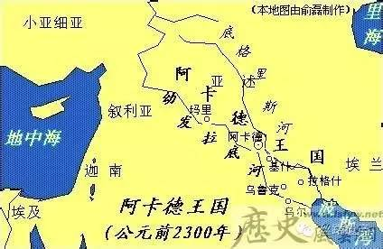
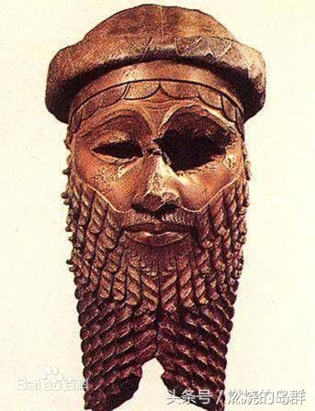
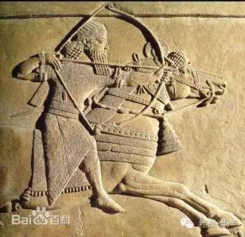
人教版九年级上册
第2课 古代两河流域
第一单元
初步统一
大约在公元前24世纪，两河流域实现了初步统一。
阿卡德王国
阿卡德王国建立者萨尔贡一世青铜头像

Slide 9
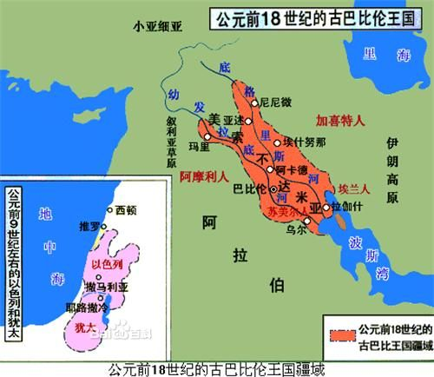
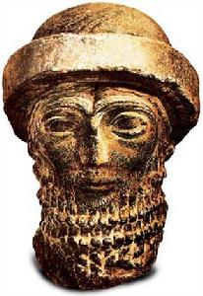
人教版九年级上册
第2课 古代两河流域
第一单元
强盛
古巴比伦王国
汉谟拉比
（约前1792~前1750年在位）
汉谟拉比实行君主专制制度，加强中央集权，还制定了一部较为系统和完整的法典。他在位时是古巴比伦王国最强盛的时期。

Slide 10
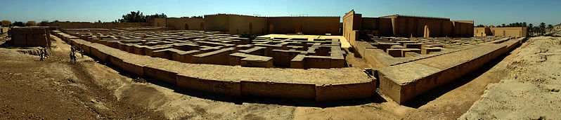

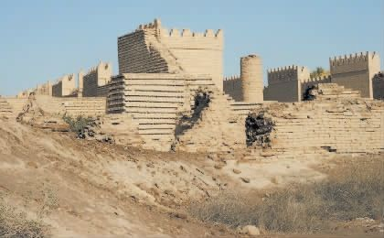
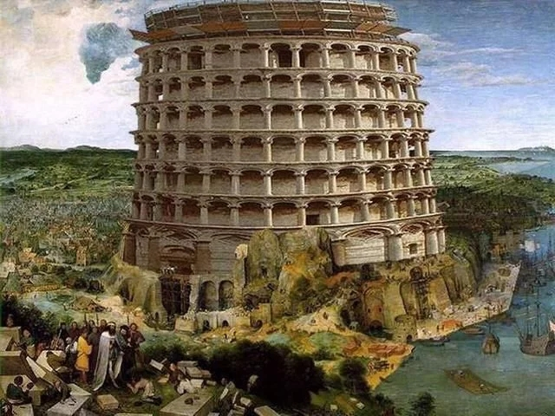
人教版九年级上册
第2课 古代两河流域
第一单元
强盛
古巴比伦城
巴比伦古城的全景图，位于巴格达南85千米
古巴比伦城
古巴比伦遗址和想像图

Slide 11
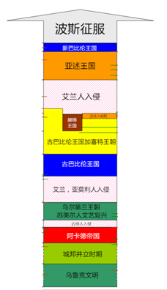
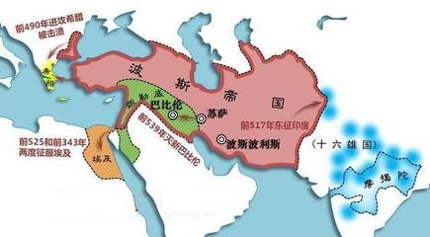
人教版九年级上册
第2课 古代两河流域
第一单元
衰落
两河文明的衰落
公元前1595年，古巴比伦王国被外族灭亡。 公元前539年，来自伊朗高原的波斯征服了巴比伦，波斯文明取代两河文明，两河流域进入了漫长的被殖民时期，一直到近代伊拉克建国才重获独立。

Slide 12
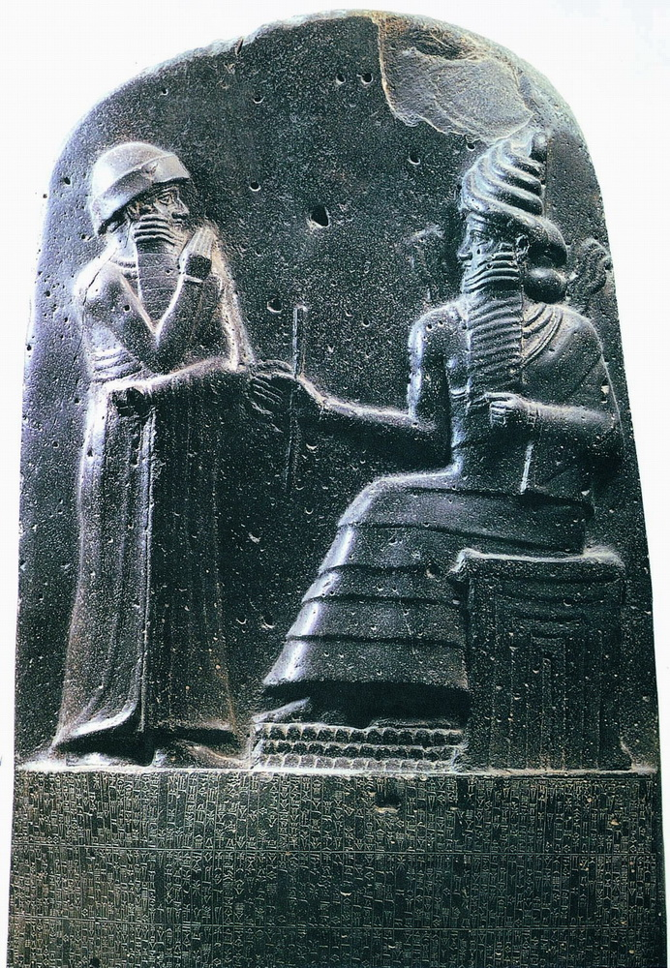
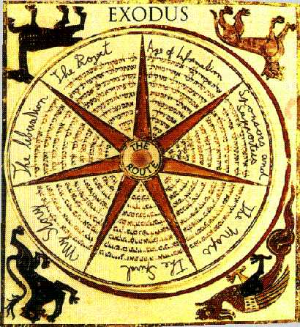
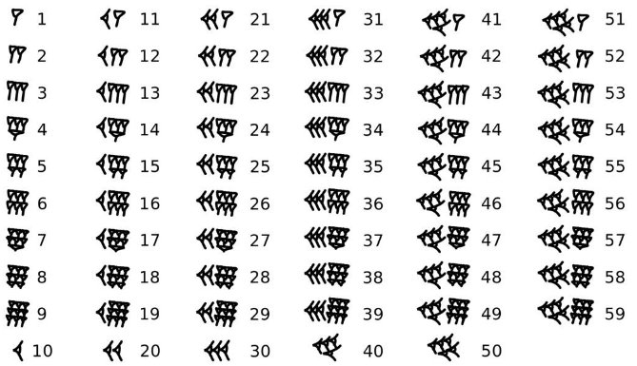
文明成就
两河流域的的主要文明成就

Slide 13

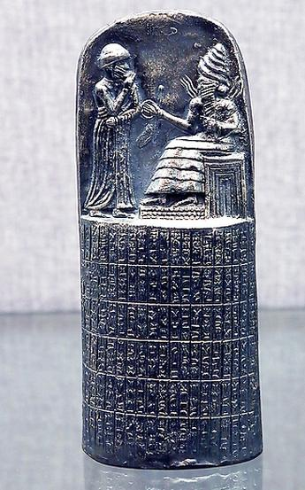
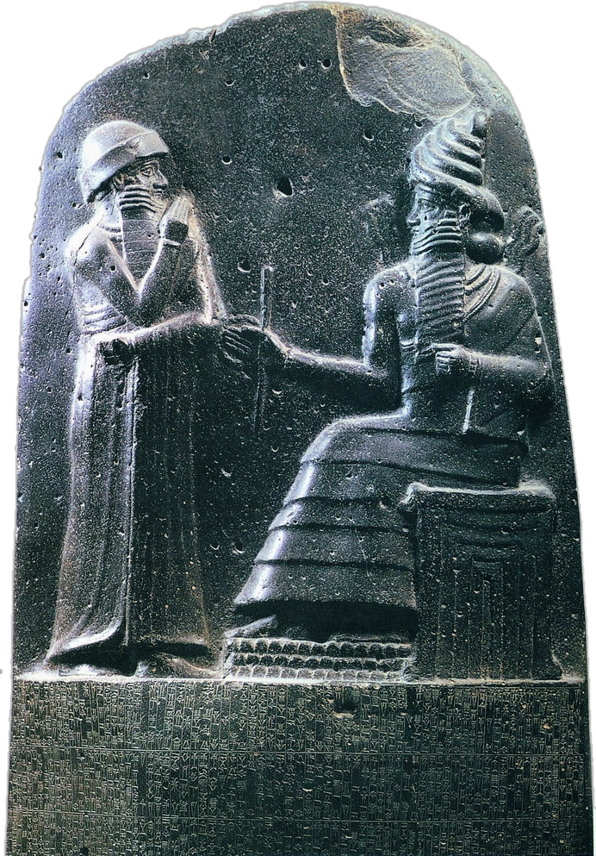

文明成就——《汉谟拉比法典》
君权神授

Slide 14
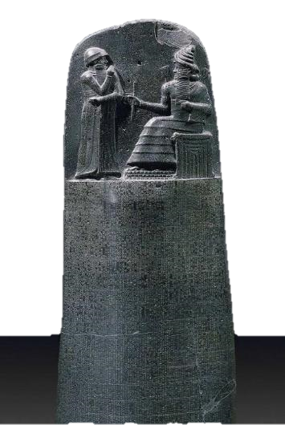
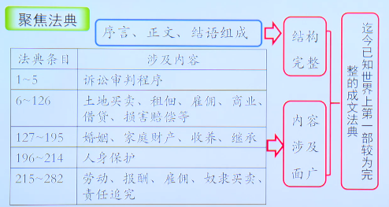
文明成就——《汉谟拉比法典》

Slide 15



文明成就——《汉谟拉比法典》
制定者
汉谟拉比
内容
①保留原始观念：原始社会的同态复仇法。
②社会等级严格：拥有公民权的自由民、无公民权的自由民和奴隶。
以眼还眼，以牙还牙
第196条 倘自由民损毁任何自由民之子之眼,则应毁其眼. 第200条 倘自由民击落与之同等之自由民之齿,则应击落其齿.
第201条 倘自由民击落穆什钦努（没有公民权的自由民）之齿,则应赔偿银三分之一名那.

Slide 16
文明成就——《汉谟拉比法典》
制定者
汉谟拉比
内容
①保留原始观念：原始社会的同态复仇法。
②社会等级严格：拥有公民权的自由民、无公民权的自由民和奴隶。
③奴隶制发达（家庭奴隶制为一大特征）
第117条 倘自由民因负有债务,将其妻.其子或其女出卖,或交出以为债权,则他们在其买者或债权者之家服役应为三年;至第四年应恢复其自由.
第282条 倘奴隶告其主人云:"你非吾之主人",则此主人应证实其为自己的奴隶,而后其主人得割其耳.

Slide 17
文明成就——《汉谟拉比法典》
制定者
汉谟拉比
内容
①保留原始观念：原始社会的同态复仇法。
②社会等级严格：拥有公民权的自由民、无公民权的自由民和奴隶。
③奴隶制发达（家庭奴隶制为一大特征）
④商品经济繁荣
第99条：倘自由民以银与自由民合伙，则彼等应在神前均分其利益。
第237条：倘自由民雇佣船工，并租赁船舶，船上装载谷物、羊毛、植物油、枣椰子或任何其他货物，而此船工不慎，致船沉没或船上之物毁损，则船工应赔偿其所沉没之船及船上所载全部被损毁之财物。
关于租赁、雇佣、交换、借贷等方面的规定

Slide 18
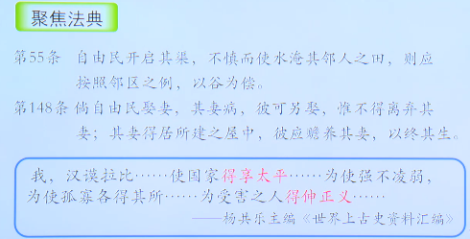
文明成就——《汉谟拉比法典》

Slide 19
文明成就——《汉谟拉比法典》
实质
维护奴隶主阶级利益，巩固统治
第205条 ：倘自由民之奴隶打自由民之颊，则应割其耳。
第199条：倘彼损毁自由民之奴隶之眼，或折断自由民之奴隶之骨，则应赔偿其买价之一半。

Slide 20
文明成就——《汉谟拉比法典》
实质
维护奴隶主阶级利益，巩固统治
地位
迄今已知世界上第一部较为完整的的成文法典
影响
是古巴比伦王国留给人类宝贵的文化遗产，表明人类社会的法制传统源远流长。
《汉谟拉比法典》是其中最杰出的一部；这部法典试图明确地、永久地调整一切社会关系，因而，它不仅阐明了古巴比伦的法律制度，也照明了当时的社会。
——《全球通史：从史前史到21世纪》

Slide 21

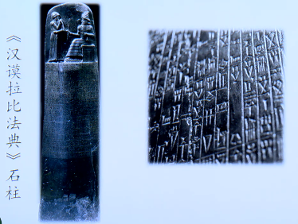
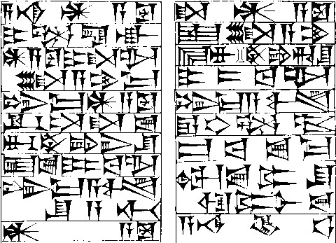
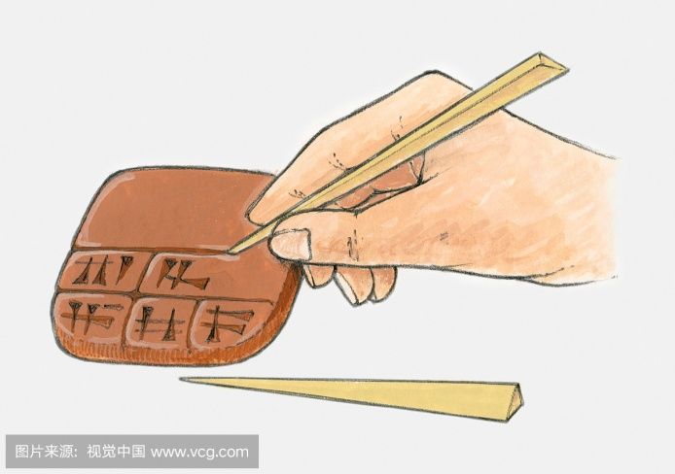
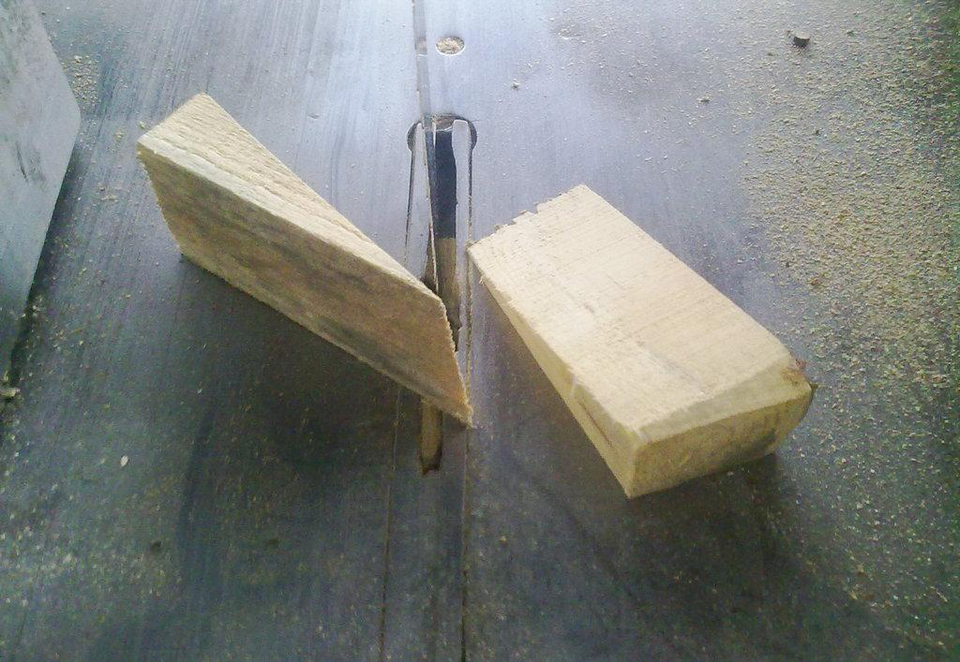
人教版九年级上册
第2课 古代两河流域
第一单元
楔形文字

Slide 22
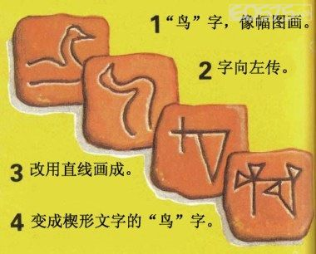
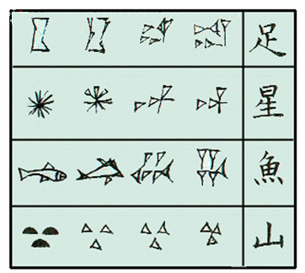
人教版九年级上册
第2课 古代两河流域
第一单元
楔形文字
古老的楔形文字
楔形文字对西亚许多民族语言文字的形成和发展产生了重要影响。但由于它极为复杂，到公元1世纪完全消亡。19 世纪以来，考古学家陆续译解大批各种楔形文字，从而形成一门研究古史的学科——亚述学。

Slide 23
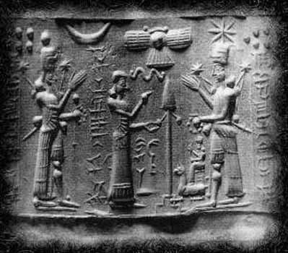
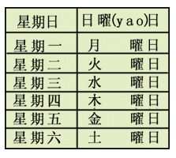
人教版九年级上册
第2课 古代两河流域
第一单元
阴历
太阴历
苏美尔人制定了阴历，以月的圆缺，周而复始为一个月。一年分12个月，其中有6个月各为30天，另6个月各为29天，全年共354天。这样每年比地球绕太阳一周的时间少11天多时间，于是他们又设置闰月来调整阴历和阳历之问的天数差距。确定了今天星期的名称和7天1周的规定。

Slide 24
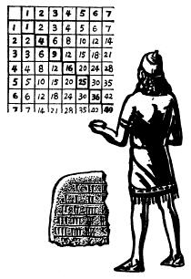
人教版九年级上册
第2课 古代两河流域
第一单元
进位制
请举出你身边日常生活中６０进位制应用的例子？
60
进位制
在古代的美索不达米亚时代，数字以楔形文字表达，分“个位”和“十位”。60进位制至今仍在不少领域内应用。此外，古巴比伦人还掌握了四则运算，平方，立方和求平方根、立方根的法则。还会解有三个未知数的方程。

Slide 25

人教版九年级上册
第2课 古代两河流域
第一单元
1.地理位置
（1）产生小国
古代两河流域
2.发展历程
（2）初步统一
（3）强盛
①目的
②地位
（1）律法
《汉谟拉比法典》
③内容
3.文明成就
（2）文字
楔形文字
④影响
（3）历法
阴历
（4）算术
60进位制

